Slide 1

LINGUAGENS FORMAIS E COMPILADORES
RoboFlow
O operador diz o que o AGV
faz em cada estação.
Automação Logística Inteligente
Notes:
Abertura: RoboFlow é uma linguagem + front-end para o operador definir o que o AGV faz em cada estação.

Slide 2



A DOR
Mudar a rotina do robô ainda exige um especialista.
Só especialista mexe
Tudo vira chamado
Erro chega ao robô
Nova estação ou novo layout depende de quem sabe robótica.
Cada ajuste espera o time técnico e trava a operação.
Sem validação, um comando errado para o AGV na pista.
02
Notes:
Dor: hoje quem opera o armazém depende de quem programa o robô. Isso é lento e arriscado.

Slide 3





A SOLUÇÃO
O operador configura. O robô executa.
RoboFlow segue o jeito que o operador já pensa: chegou na estação, o que eu faço?
Front-end
RoboFlow
Compilador
AGV
Operador configura a estação
A configuração vira código
Valida antes de rodar
Executa, sem técnico
03
Notes:
Fluxo: o operador configura no front-end, o front gera o RoboFlow, o compilador valida, o AGV executa.

Slide 4
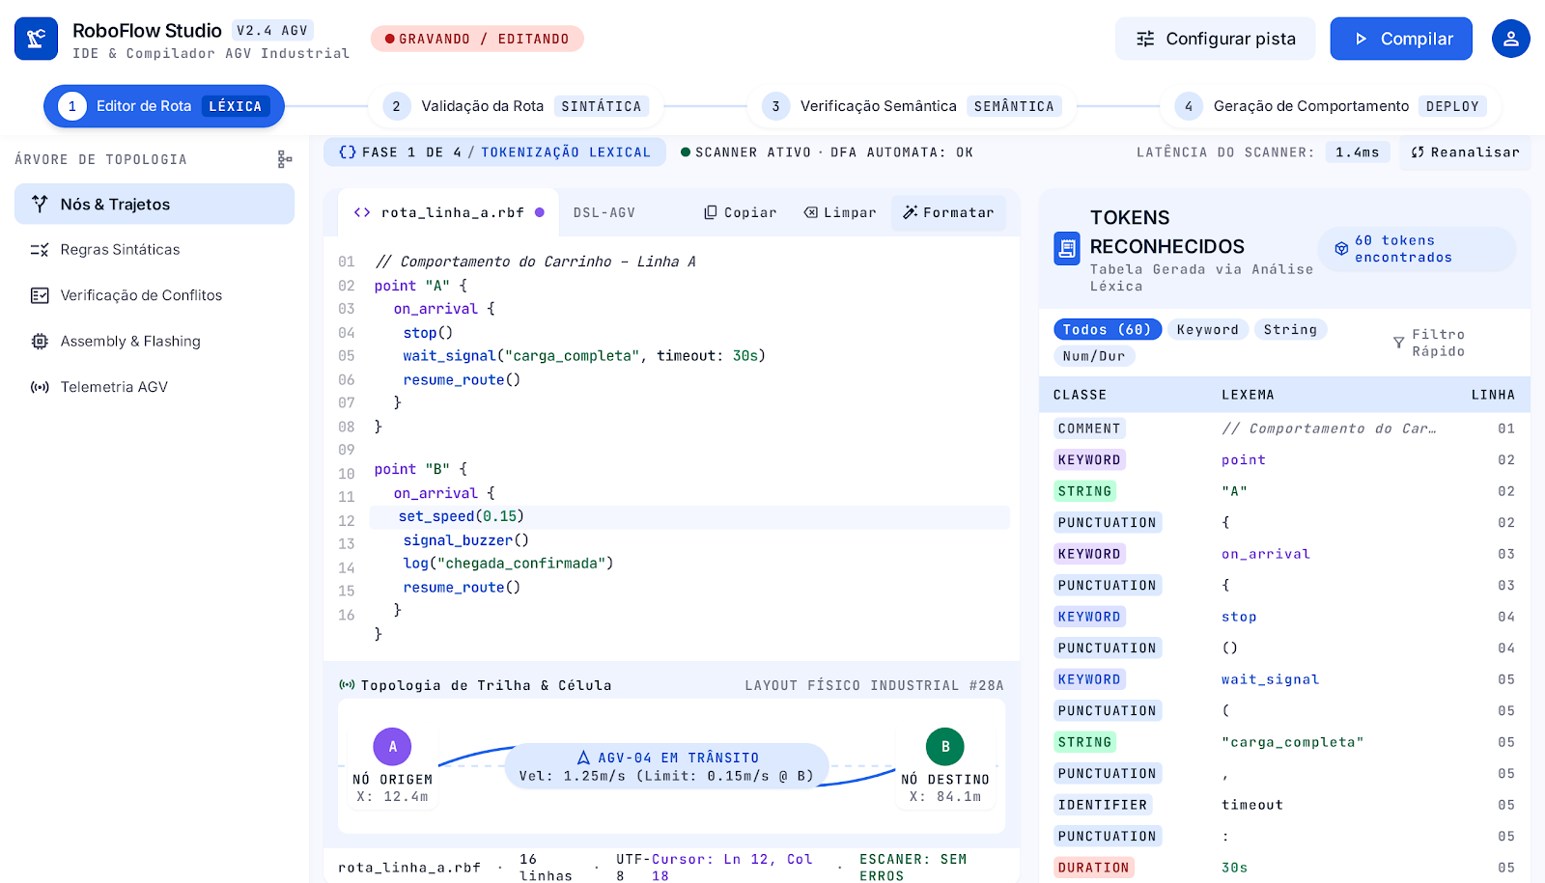
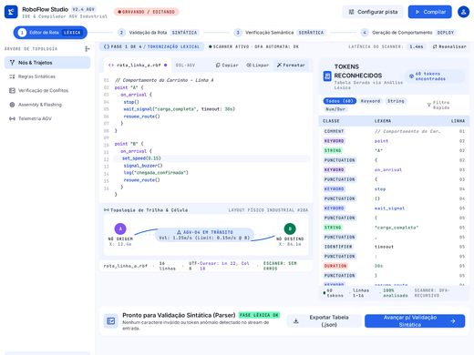
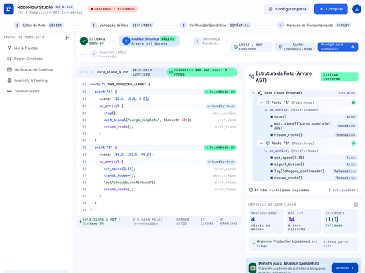
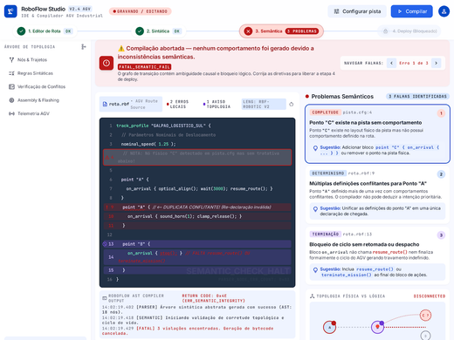
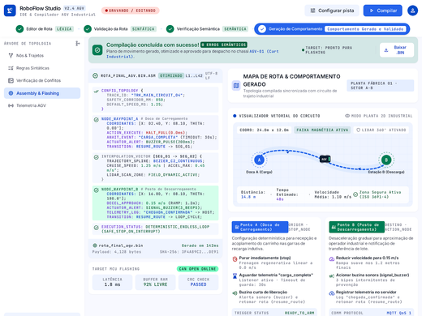
O FRONT-END
RoboFlow Studio: do editor ao robô.
1 · LÉXICA
Editor de Rota
Escreve a rota e vê os tokens
2 · SINTÁTICA
Validação da Rota
Gramática validada e árvore AST
3 · SEMÂNTICA
Verificação Semântica
Aponta o erro e sugere a correção
4 · DEPLOY
Geração de Comportamento
Gera o binário e envia ao AGV
A configuração nasce no Studio
Modo avançado: acesso direto à linguagem
04
Notes:
Este é o front-end: o RoboFlow Studio. A configuração da rota nasce aqui e o código RoboFlow sai em cima dela. O operador acompanha cada etapa do compilador (léxica, sintática, semântica) e termina gerando o binário para o AGV. Quem quiser mais controle edita a linguagem direto no editor (modo avançado), agora ou como evolução do projeto.

Slide 5




OPORTUNIDADE DE MERCADO
Produto, não protótipo.
Padrão da indústria
Reconfigura por estação
AGV seguidor de linha: simples, barato e previsível.
Mudar o comportamento é reescrever um bloco.
Sem nuvem, sem middleware
Cabe em PME
ESP32 + Raspberry Pi. Tudo roda no chão de fábrica.
Hardware acessível, sem engenheiro dedicado por operação.
05
Notes:
Por que é produto: usa o tipo de AGV que a indústria já usa, com hardware barato e sem depender de nuvem.

Slide 6

CONTRIBUIÇÃO ACADÊMICA
Do armazém para o papel.
1
Introdução e motivação
2
Trabalhos relacionados: DSLs em robótica
Artigo científico
3
Definição formal: léxico e gramática
Teoria de linguagens e compiladores aplicada à robótica logística, como estudo de caso.
4
Implementação e resultados
06
Notes:
Além de resolver um problema prático, o projeto vira objeto de estudo: a modelagem formal do RoboFlow documentada como artigo.

Slide 7




LINGUAGENS FORMAIS · 1 · LÉXICO
Da rotina aos tokens.
wait_signal("carga_completa", timeout: 30s)
KEYWORD
PUNCTUATION
STRING
PUNCTUATION
IDENTIFIER
PUNCTUATION
DURATION
PUNCTUATION
wait_signal
(
"carga_completa"
,
timeout
:
30s
)
Palavras reservadas
Ruído descartado
Maior lexema vence
point, on_arrival, stop, wait_signal…
Espaços e comentários somem antes do parser.
30s é DURATION, não NUMBER + ID.
07
Notes:
Análise léxica: cada classe de token é definida por uma expressão regular. O lexer descarta espaços e comentários e aplica maximal munch, por isso 30s vira DURATION.

Slide 8

LINGUAGENS FORMAIS · 2 · SINTÁTICO
A gramática valida a estrutura.
GRAMÁTICA (BNF)
Bloco não fechado
route ::= "route" STRING "{" point+ "}"
point ::= "point" STRING "{" handler "}"
handler ::= "on_arrival" "{" action* "}"
action ::= ID "(" args ")"
RF2002 · erro sintático
Argumentos inválidos
RF2003 · erro sintático
Token esperado ausente
RF2001 · erro sintático
Saída: árvore sintática (AST) com linha e coluna
Estrutura inválida: nada é gerado
08
Notes:
Análise sintática: o parser confere se a sequência de tokens respeita a gramática e monta a AST. Se a estrutura estiver errada, o erro aparece com código e posição e nada segue para a geração.

Slide 9
CONCLUSÃO
Da ideia ao robô, em quatro passos.
1
2
3
4
Definição
Formalização
Implementação
Validação
Partimos de um problema real: programar AGVs sem depender de especialista.
Alfabeto, tokens e gramática antes de escrever o compilador.
Front-end, analisador léxico, parser e gerador de código.
Rotinas inválidas são barradas antes de chegar ao robô.
Pequeno o bastante para uma disciplina, completo o bastante para ir da teoria ao robô.
09
Notes:
Fechamento do projeto: definimos, formalizamos, implementamos e validamos.

Slide 10
LINGUAGENS FORMAIS E COMPILADORES
Quem opera, programa.
Obrigado! Perguntas?
RoboFlow · Automação Logística Inteligente

